Slide 1
【【参加条件】
募集エリアの高校に通う1年生・2年生、2～6人で構成するチーム
※1名のみでの参加はできません。
※チームの中に高校3年生も参加可。高校3年生のみのエントリーは不可。
※中学生は同じ中高一貫校に所属する高校生と一緒の場合のみ参加可。
※通信、高専、フリースクール等参加可。
※部活や研究会など特段の理由がある場合、メンバーは最大10名まで可。

Slide 2
マイページ登録の仕方

Slide 3
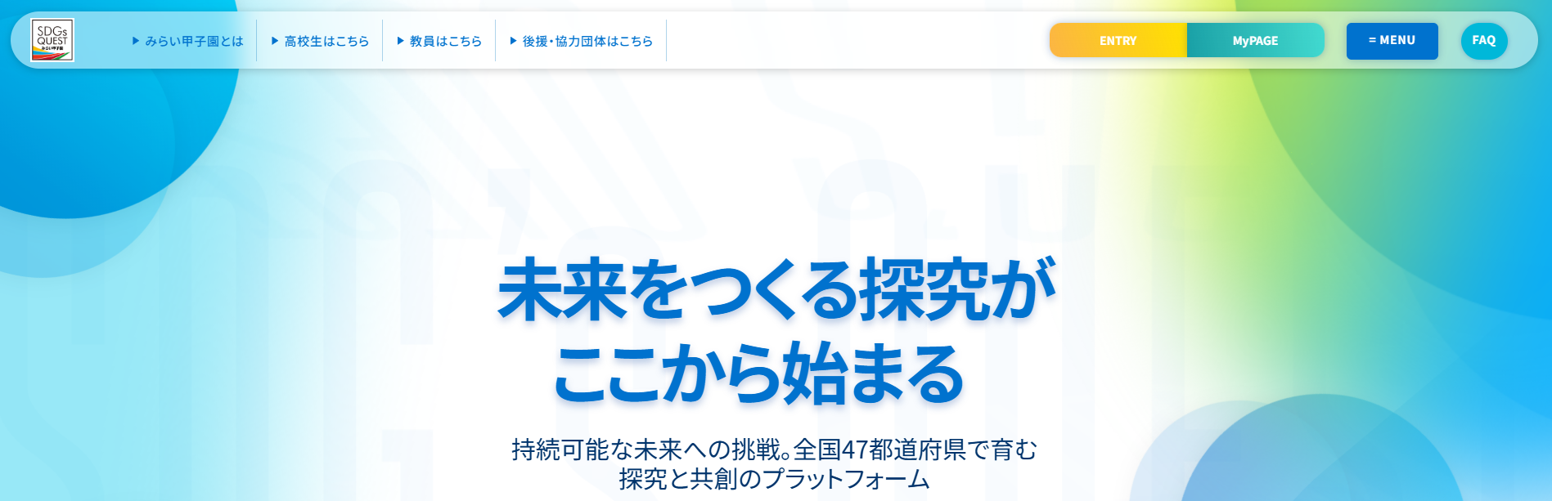
みらい甲子園ホームページ（https://sdgs.ac/）のエントリーボタンを選択

Slide 4
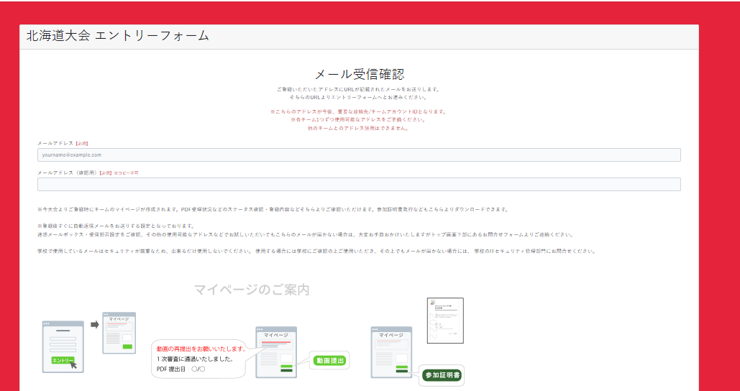
メールアドレスを入力

Slide 5
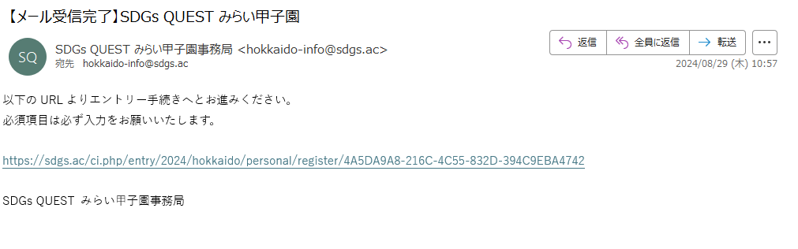
アドレス登録後、しばらくするとエントリー手続き用のURLが登録したアドレスに届きます。
記載されているURLをクリックしてエントリー情報を登録ください。

Slide 6
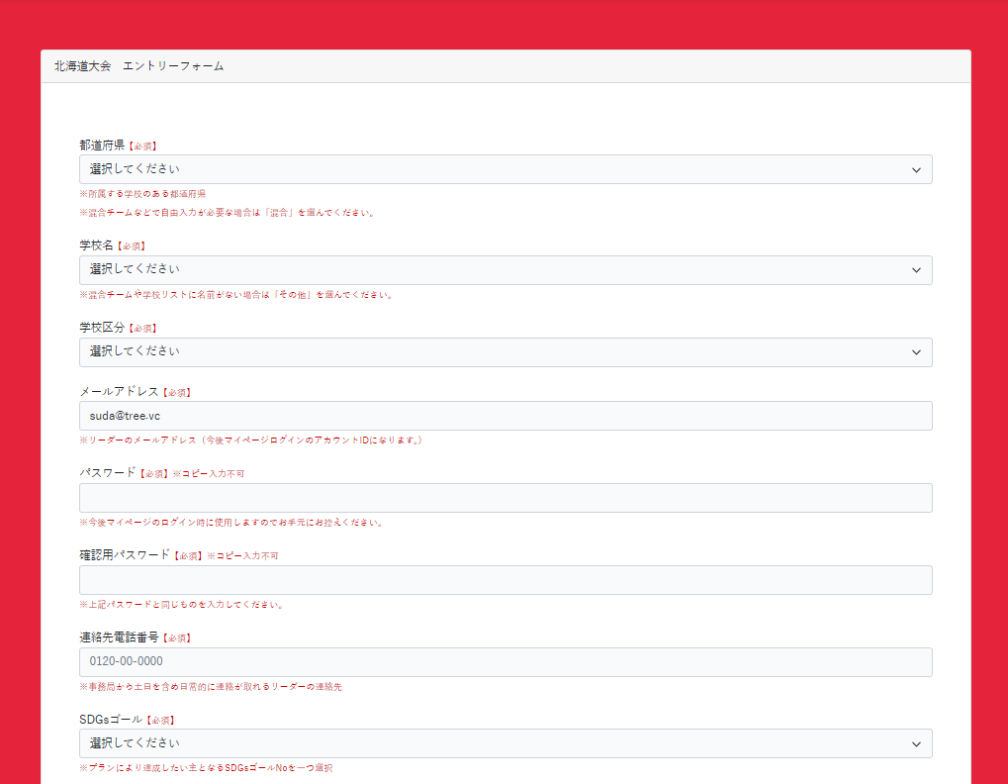
エントリー情報を入力ください。

Slide 7
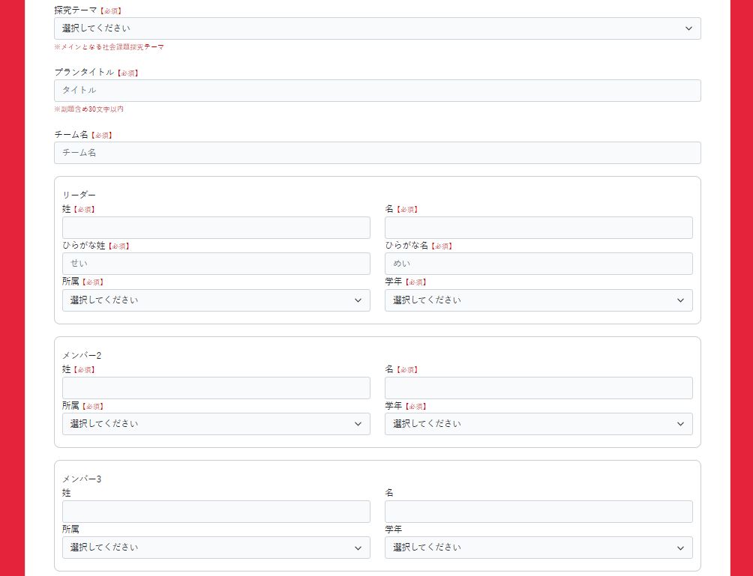
プラン名
プラン名・チーム名は、提出スライドと同一であること
※個人名、学校名は不可
※プラン名は、サブタイトルをつ
ける場合は、30文字以内
リーダーは、高校１年生・２年生のみ登録可能です。

Slide 8
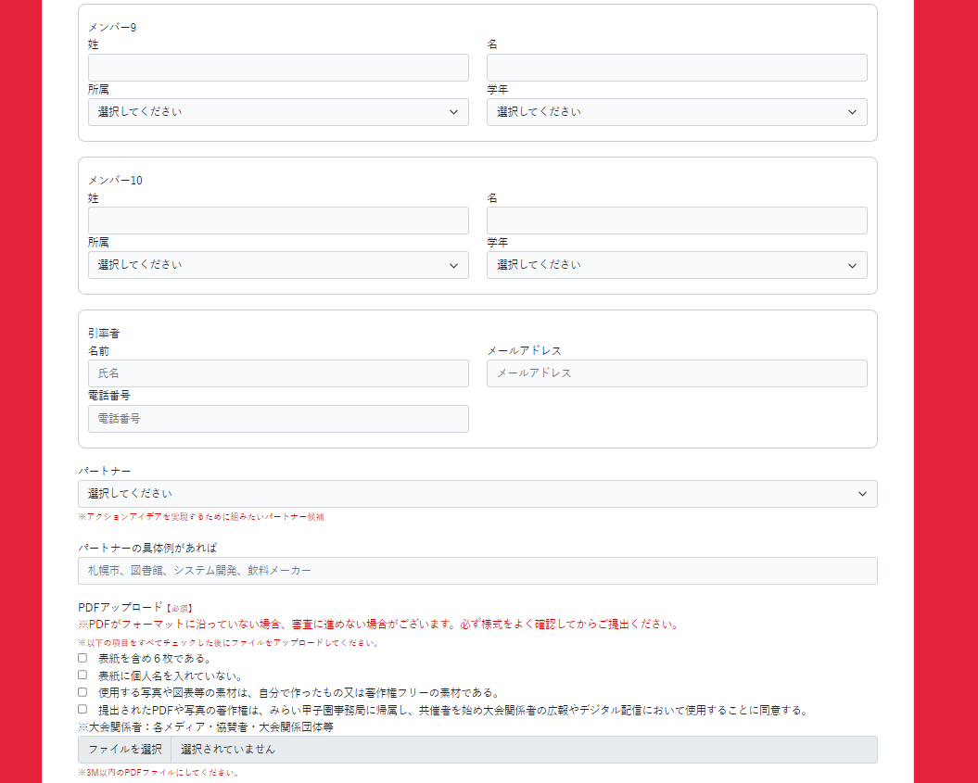
メンバーは最大１０名です。
登録されていないメンバーは
ファイナルセレモニー等に参加
できませんのでご注意ください。
事務局から問い合わせをする場合の担当教員を記載ください。
必ず項目を確認してからチェックを入れてください。
※著作権について提出前に必ずご確認ください
PDFのスライドをアップロード
しないと登録は完了できません。

Slide 9
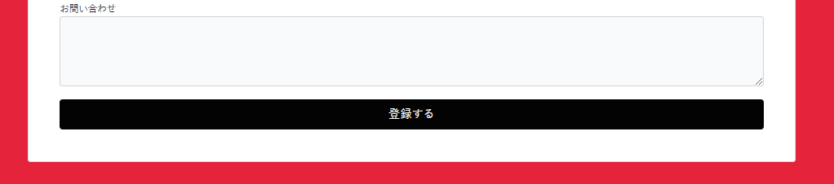
問い合わせや連絡事項があれば
記載ください。
入力及びPDFにしたスライドのアップロードが完了しましたら、「登録する」をクリックしてください。
※「登録ができない」等ございましたら、事務局までご連絡ください。
【みらい甲子園事務局】
電話：011-827-8303
メールアドレス：info＠sdgs.ac

Slide 10
スライド作成手順

Slide 11
みらい甲子園ホームページの「高校生はこちら」を選択

Slide 12
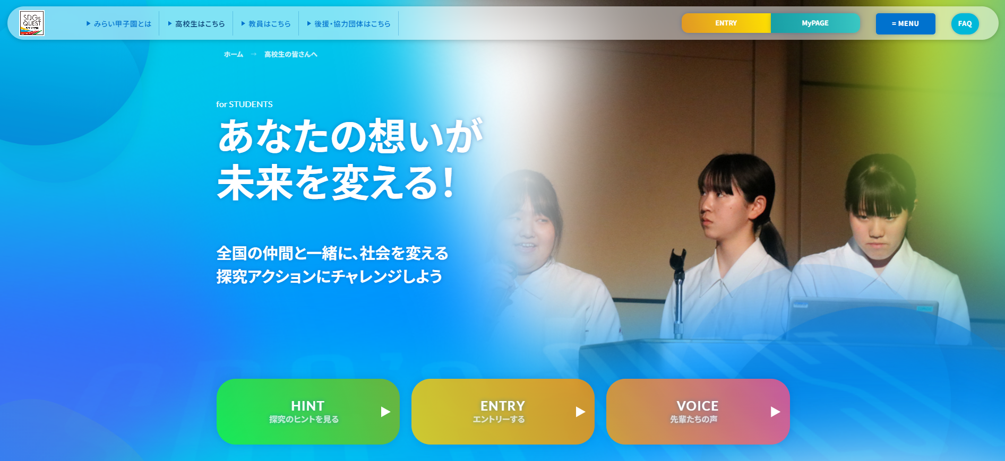
「ENTRY」を選択

Slide 13
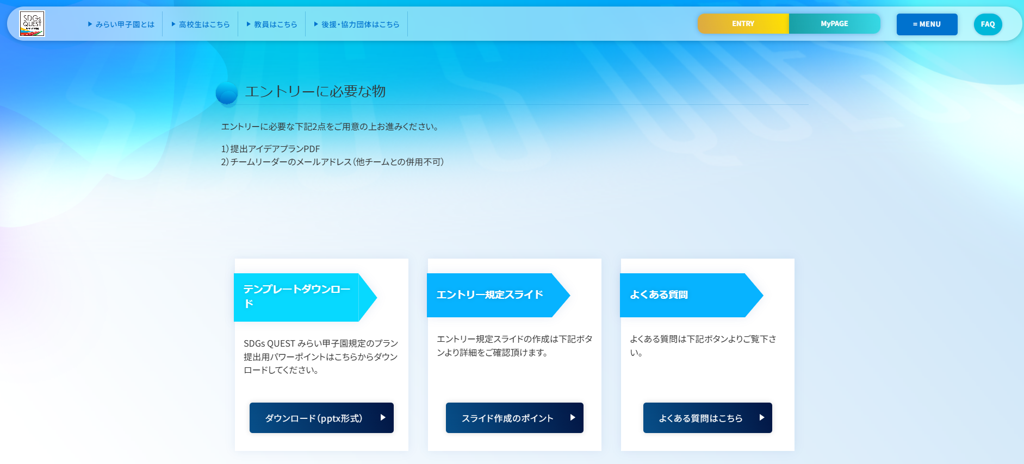
規定スライドをダウンロードしてください。

Slide 14
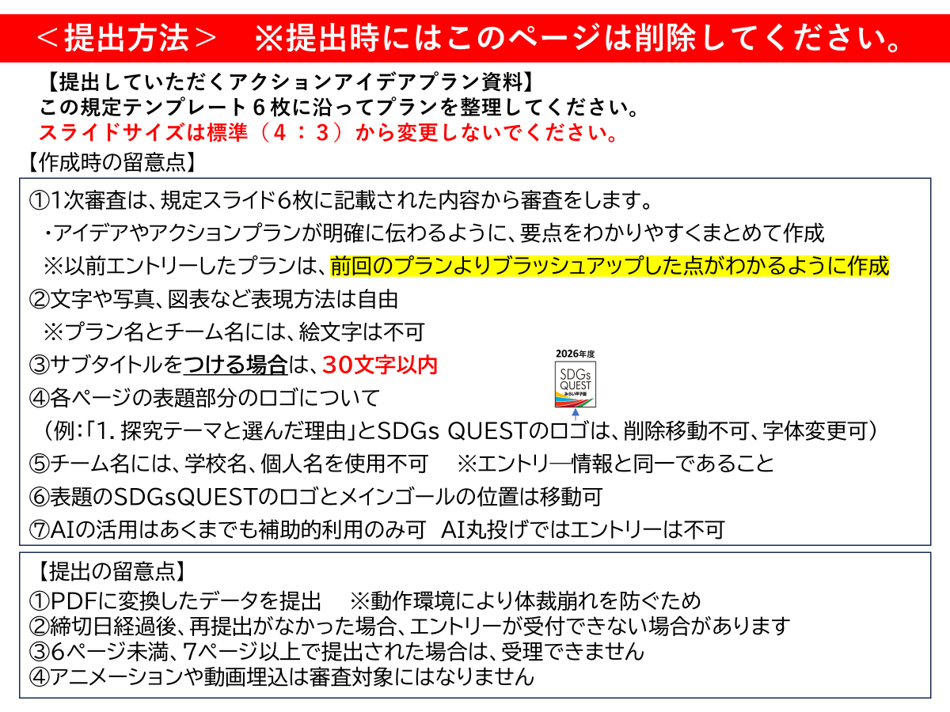
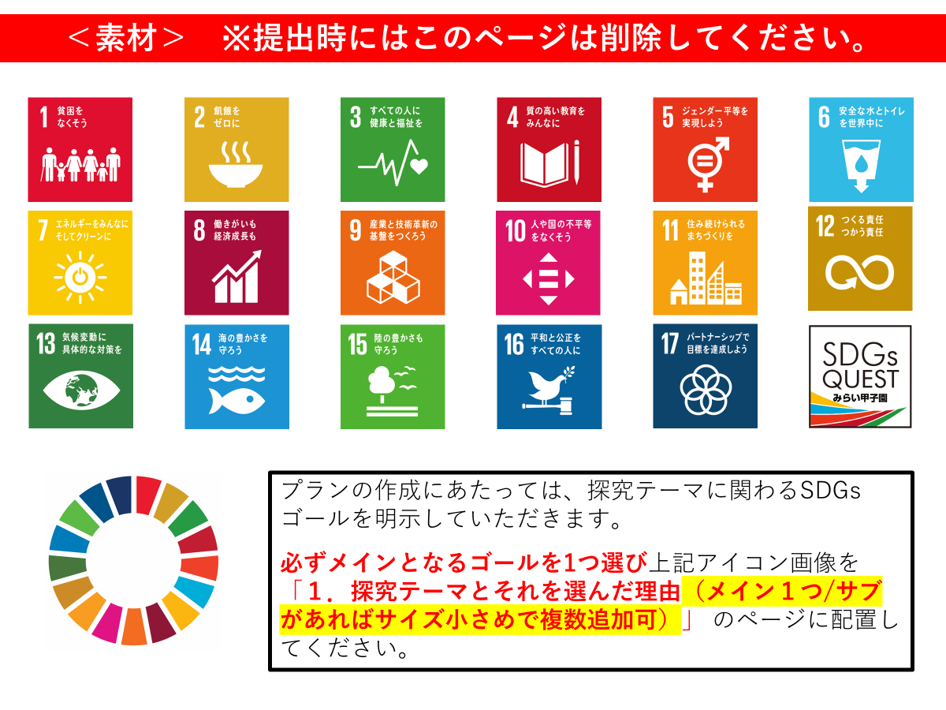
この２枚は、PDFにする前に削除してください。
提出スライドは６枚です。

Slide 15
参加証明書の
ダウンロード方法

Slide 16
ご登録のメールアドレスに【エントリー/PDF受付完了】のメールが届きましたら、
みらい甲子園ホームページ（https://sdgs.ac/）にある「マイページ」より
参加証明書のダウンロードが可能です。

Slide 17
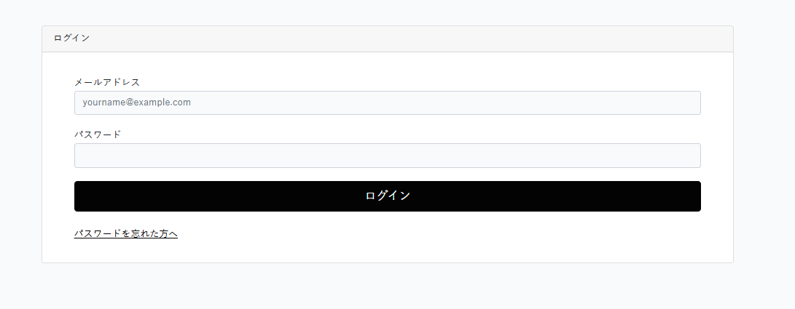
エントリー時に登録されたメールアドレスとパスワードを入力してください。
パスワードが分からない場合には、こちらから再発行してください。

Slide 18
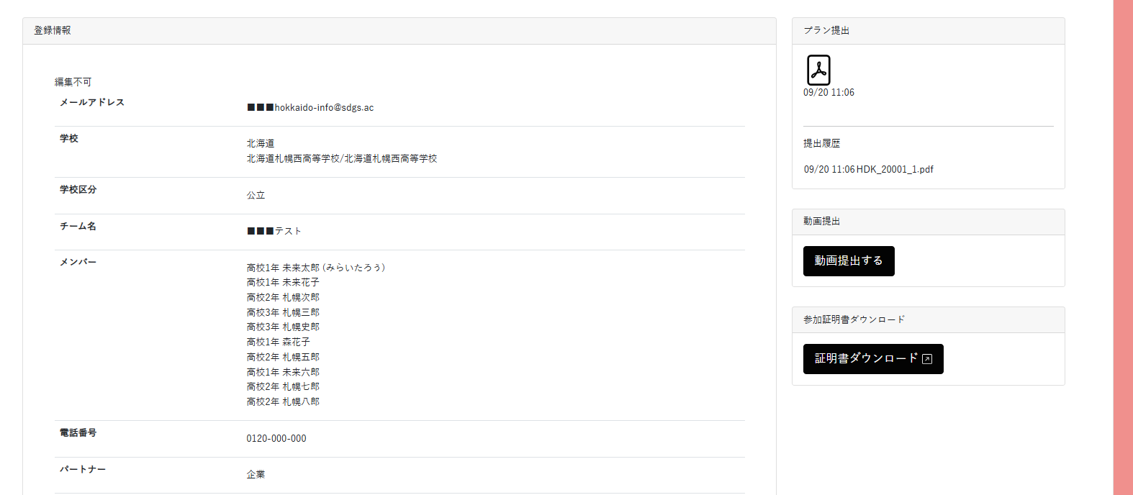
■■■
３月３１日まで「証明書ダウンロード」ボタンより参加証明書の
ダウンロードが可能です。
※機種依存文字などの場合、氏名が表示されない場合がございます。
その場合には、事務局にて対応いたしますので、メールにてご連絡ください。
みらい甲子園事務局：info＠sdgs.ac

